Slide 1
A változó éghajlattal összefüggő változások, problémák bemutatása (elsivatagosodás)
Készítette: Szedmák Krisztina

Slide 2
„Az elsivatagosodás az arid, szemiarid és szubhumid területek
különböző tényezők hatására bekövetkező tájdegradációs
folyamatait foglalja össze, beleértve a klímaváltozás és az emberi
tevékenység hatásait is”. (Az Egyesült Nemzetek Elsivatagosodás
Leküzdésével Foglalkozó Kormányközi Bizottsága definíciója)

Slide 3
Általános
Nem szabad összekeverni az elsivatagosodás szót a sivatagokkal, ugyanis míg a sivatagok a természet csodás képződményei, addig az elsivatagosodás egy viszonylag hosszú folyamatot, a talaj pusztulását jelenti. Ez történhet a klímaváltozás, az emberi tevékenységek és a természet erőinek behatására. Ez a folyamat egészen addig tart, míg a föld ténylegesen sivataggá nem válik.
Az elsivatagosodás egyrészt a klímaváltozás hatására indul meg, viszont maga az elsivatagosodás is hozzájárul a klímaváltozáshoz.
Nagy károkat tesz: termések tönkretétele (rossz terméshozam), aszály, éhínség

Slide 4
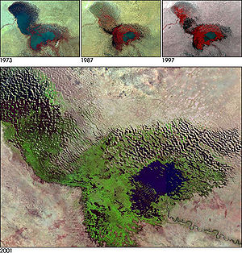
Kialakulásának okai
Szél
Túllegeltetés
Erdőirtás
Talajhasznosítás talajjavítás nélkül
Földművelés nem megfelelő talajon, ill. talaj tömörödése
Felszíni és talajvizek elapadása

Slide 5
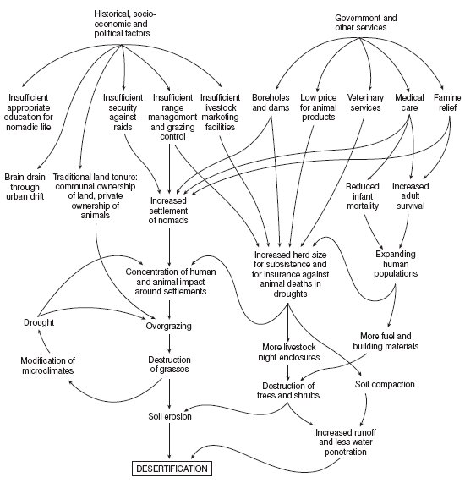

Slide 6
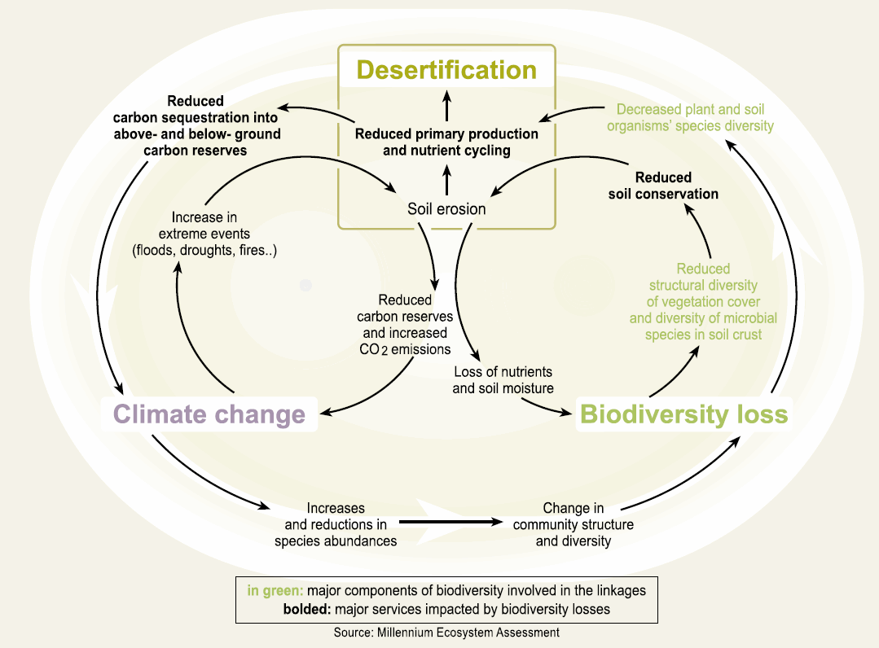

Slide 7
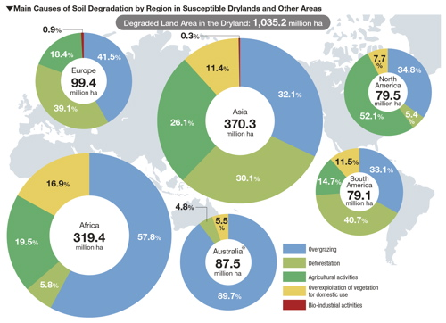

Slide 8
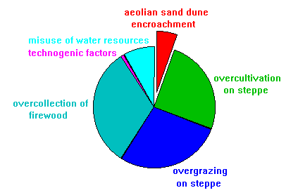
Megoszlás Földi átlagban

Slide 9
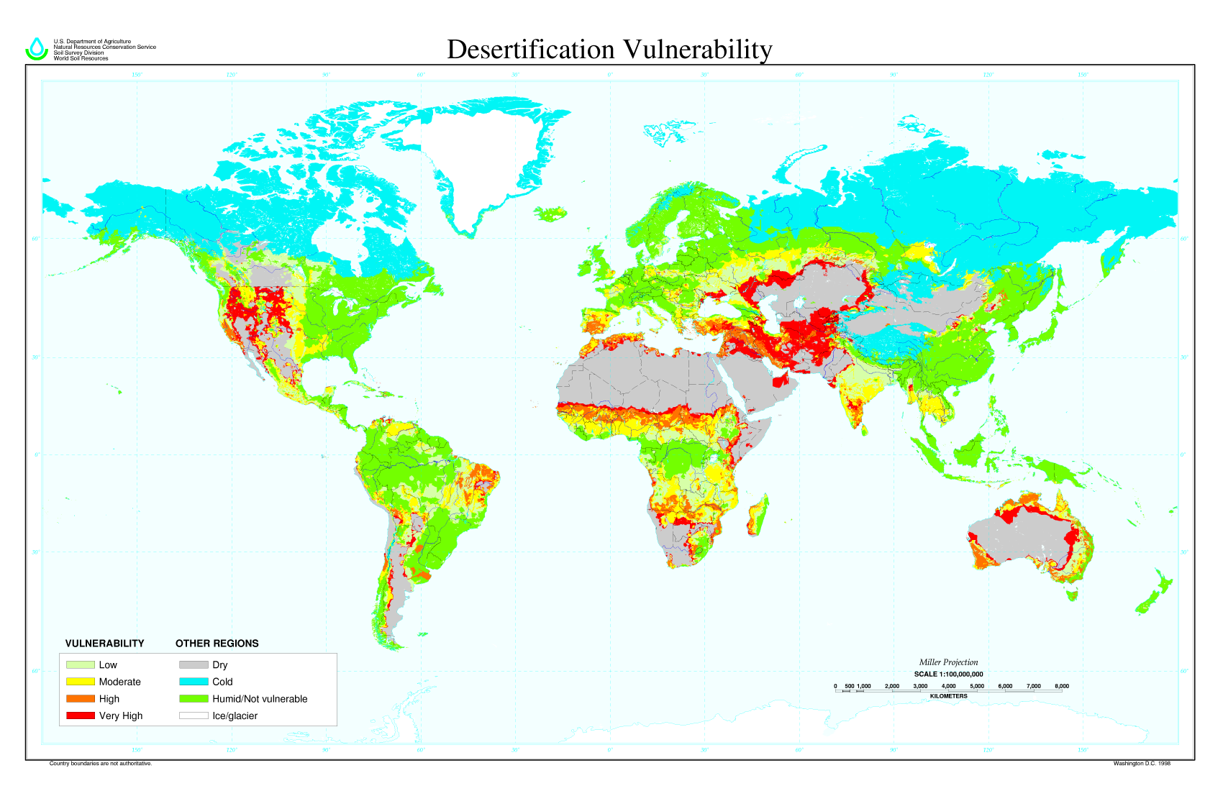

Slide 10
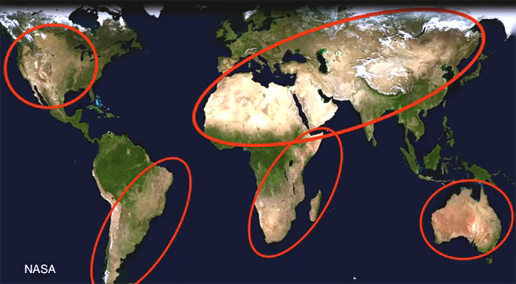

Slide 11
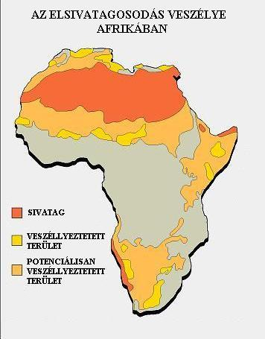

Slide 12
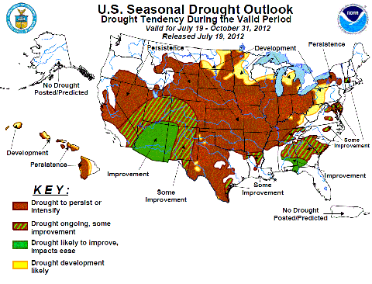

Slide 13
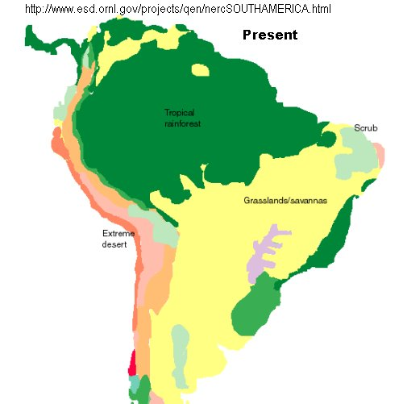
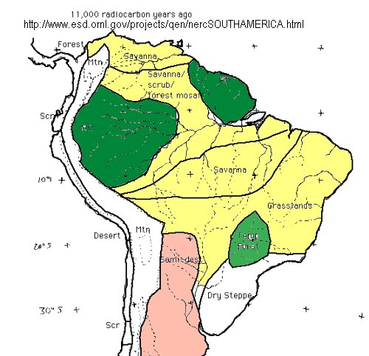
A jövő előrevetítése:
11.000 évvel később

Slide 14
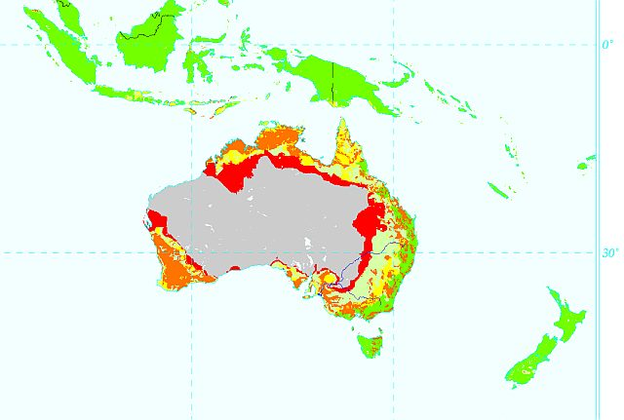

Slide 15
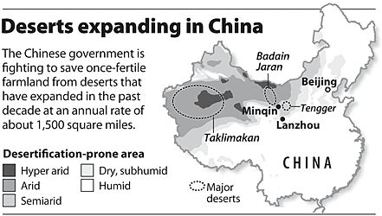
Kína elsivatagosodásának visszafordítása
1,73 millió km² elsivatagosodott terület, melyből kb. 530 ezer km²
terület menthető meg
A rekultivációhoz legalább 300 évre lenne szükség
2005-2009 között majdnem 3 millió tonna földterület romlott
2009-2013 között 0,5%-al sikerült az érintett földterületeket
csökkenteni
Javítás érdekében 2005-höz képest 40 millió hektárral kívánja
növelni 2020-ig

Slide 16
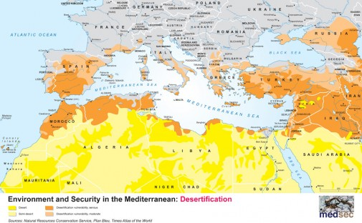

Slide 17
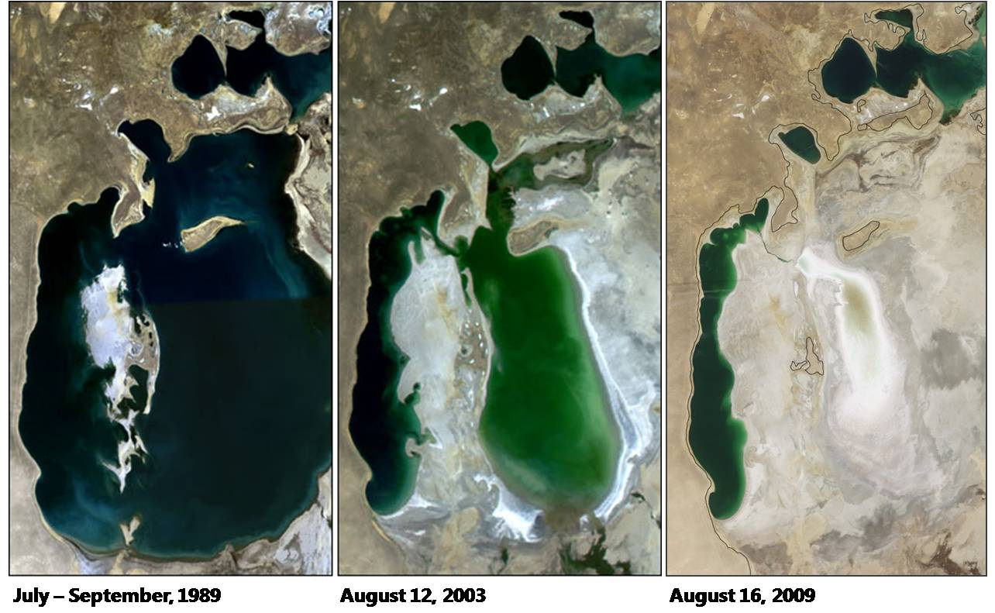
ARAL-TÓ

Slide 18
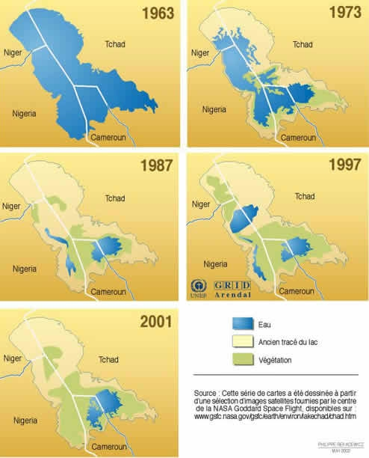
CSÁD-TÓ

Slide 19
Küzdelem az elsivatagosodás ellen
Teraszok kialakítása
Körbeszántás
Bakhátak és lejtők művelésbe vonása
Vízmosásokkal szemben gátak
Vegyes kultúrák termesztése
Körpalántázás helyett sávpalántázás
Meredek lejtőkön legeltetés és erdők telepítése

Slide 20
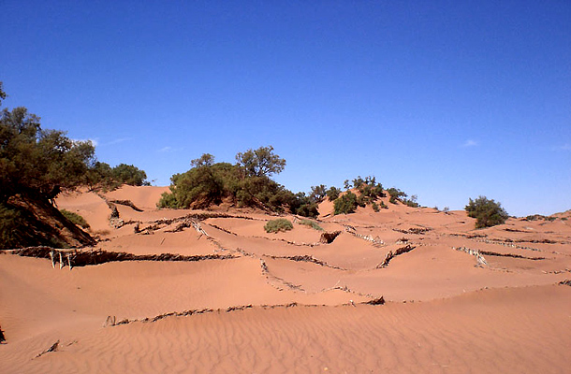
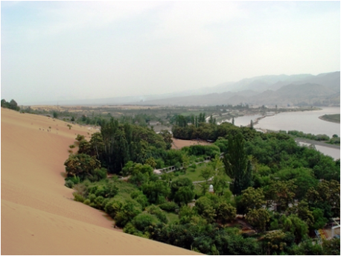
Gátak Marokkóban
Erdősítés Kínában

Slide 22
Források
http://www.greenafricadirectory.org/event/world-day-to-combat-desertification-2013/
http://www.fao.org/docrep/t4410e/t4410e06.htm
http://www.sinoukde-desertification.com/
http://globalproblems.nyf.hu/talaj/elsivatagosodas/
http://www.nemzetigeografia.hu/node/542
http://termtud.akg.hu/okt/9/valtozof/6elsivat.htm
http://hvg.hu/tudomany/20110104_kina_elsivatagosodas
http://www.felsofokon.hu/meszaros-andras-blogja/2011/06/15/elsivatagosodas
http://www.zoldmuzeum.hu/afrika-szukulo-vilaga-a-szahel-ovezet

Slide 23
Köszönöm a figyelmet! ☺

